Slide 1


Хостинг сайта
За навчальною програмою 2018 року
Урок 22

Slide 2



Актуалізація опорних знань і життєвого досвіду
Розділ 4 § 22
Пропоную визначити свої асоціації до слова «хостинг».

Slide 3


Хостинг сайта
Розділ 4 § 22
Отримувати інформацію із сайта можна у будь-який час із будь-якого під'єднаного до мережі Інтернет комп'ютера. Де ж розташовуються сайти?
Хо́стинг (англ. hosting) — послуга, що включає надання дискового простору, підключення до мережі та інших ресурсів для розміщення фізичної інформації на сервері, що постійно перебуває в мережі Internet.
Хостинг-провайдери зберігають файли сайта на потужних комп’ютерах, що називаються веб-серверами.

Slide 4



Хостинг сайта
Розділ 4 § 22
Послуги хостингу можуть бути:
Платними
і
Безкоштовними
А також включати:
Реєстрацію доменного імені
Обслуговування системи створення сайтів
Надання додаткового програмного забезпечення тощо

Slide 5

Хостинг сайта
Розділ 4 § 22
Сайту потрібне ім’я, яке називається доменним ім’ям
Адреса ресурсу в мережі, записана з використанням слів або їх скорочень, що розділені крапкою, називається доменним іменем (англ. domain — володіння, територія).

Slide 6
Хостинг сайта
Розділ 4 § 22
Домени бувають кількох рівнів, рахуючи в доменному імені справа наліво
mon.gov.ua
3-й рівень
2-й рівень
1-й рівень
Домен справа називають доменом першого (або верхнього) рівня.

Slide 7
Хостинг сайта
Розділ 4 § 22
Види хостингу:
віртуальний хостинг;
віртуальний виділений сервер;
виділений сервер;
хмарний хостинг;
реселлер хостинг.

Slide 8
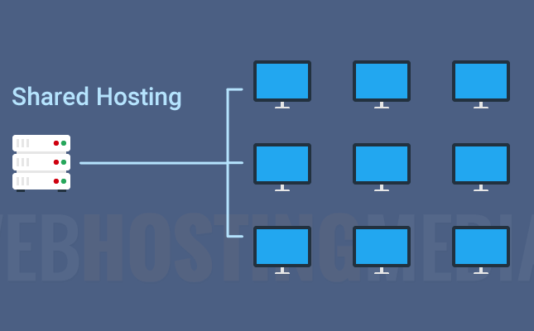
Хостинг сайта
Розділ 4 § 22
Віртуальний хостинг (virtual hosting або shared hosting) — користувачеві надається частина місця на диску для розміщення веб-сайтів.
При цьому середовище виконання веб-сервісів єдине для багатьох користувачів, а апаратні і програмні ресурси розподілені між усіма користувачами на одному сервері, де може розміщуватись від 50 до 1000 користувачів.

Slide 9

Хостинг сайта
Розділ 4 § 22
Віртуальний виділений сервер (VPS або VDS) — послуга, в рамках якої користувачеві надається так званий віртуальний виділений сервер. Спосіб управління операційною системою здебільшого відповідає управлінню фізичним виділеним сервером.
Віртуальний сервер надає користувачеві більше можливостей і привілеїв, а часто і більше ресурсів, ніж віртуальний хостинг. Водночас він є в середньому і більш дорогим.

Slide 10
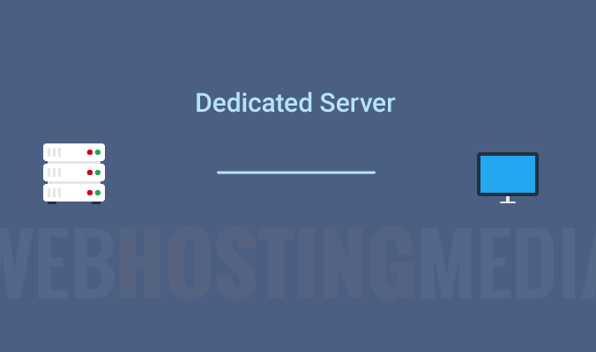
Хостинг сайта
Розділ 4 § 22
Виділений сервер (dedicated server) — надається сервер цілком. Використовується для реалізації
нестандартних завдань (сервісів), а також розміщення «важких» веб-проектів, які не можуть співіснувати на одному сервері з іншими проектами і вимагають для себе всі ресурси сервера.

Slide 11
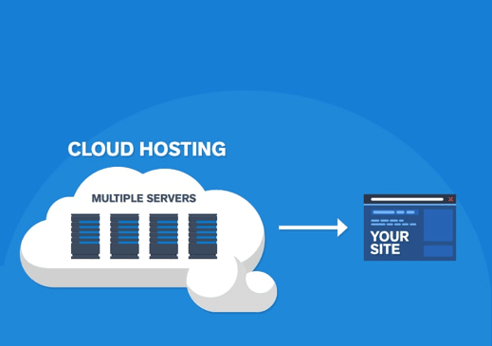
Хостинг сайта
Розділ 4 § 22
Хмарний хостинг (cloud hosting або cloud storage) — це послуга з розміщення файлів користувача, за якої дані зберігаються на багатьох серверах, що розподілені у мережі.
Файли зберігаються у так званій «хмарі», що фізично складається з серверів, які можуть знаходитися далеко один від іншого, але з точки зору користувача працюють як один потужний віртуальний сервер.

Slide 12

Хостинг сайта
Розділ 4 § 22
Реселлер хостинг (reseller hosting) — хостинг з послугою перепродажу. Користувачеві надається
можливість розподіляти дисковий простір і ресурси свого віртуального хостингу або серверу з метою розміщення на ньому сайтів третіх осіб, що можуть бути його клієнтами.

Slide 13
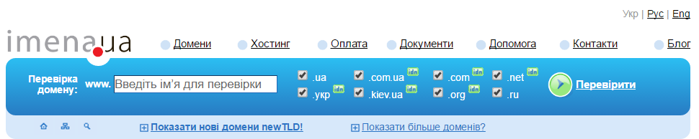
Хостинг сайта
Розділ 4 § 22
Для того щоб отримати доменне ім'я для власного ресурсу, потрібно звертатися до регіонального регістратора доменних імен. Український національний домен ua з 2001 року адмініструє ТОВ «Хостмайстер» (hostmaster.ua). Популярним українським регістратором доменних імен є компанія Imena.UA.

Slide 14

Хостинг сайта
Розділ 4 § 22
Із 4 квітня 2014 року розпочалася реєстрація доменних імен у кириличному домені .укр. Наприклад, доменне ім'я:
президент.укр
математика.укр
можна використати для звертання до сайту президента України
є доменним іменем сайту дистанційного навчання Кременчуцького національного університету імені Михайла Остроградського.
У жовтні 2016 року в кириличному домені .укр було зареєстровано майже 10 тисяч доменних імен.

Slide 15
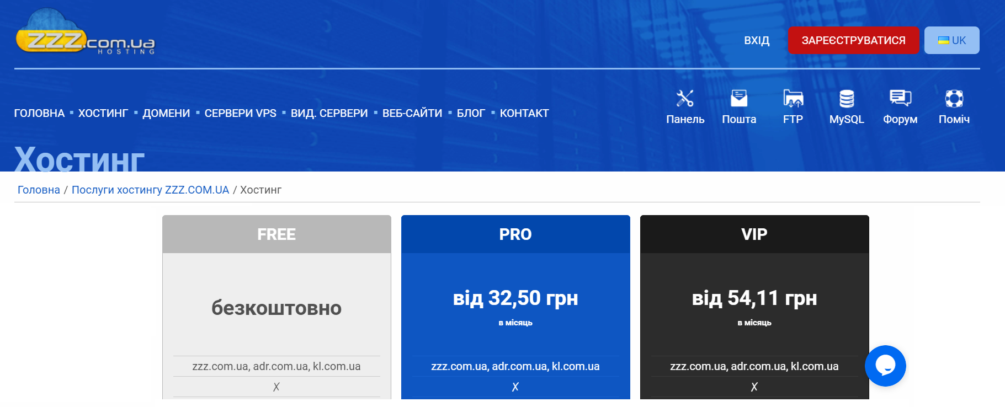
Хостинг сайта
Розділ 4 § 22
Безкоштовний хостинг (zzz.com.ua)

Slide 16


Запитання для рефлексії
Розділ 4 § 22
Що мені заважало ефективніше працювати на уроці?
Що потрібно зробити, щоб результат роботи був кращим?
Чи можна сказати, що вчитель задоволений моїми досягненнями на уроці?
Чи є в мене бажання більше дізнаватися про хостинг сайта?

Slide 17


Працюємо за комп’ютером
Розділ 4 § 22

Slide 18
Дякую за увагу!
За навчальною програмою 2018 року
Урок 22

